Slide 1
Uitleg: CSS selectors en properties
Mnr. Segers

Slide 2
Basis CSS
Selector: Wijst naar bepaalde HTML code
Property: Geeft aan welke eigenschap je wilt veranderen
Value: De waarde die je de eigenschap wilt geven
h1 {
color: red;
font-size: 48px;
text-align: center;
}

Slide 3
Selectors
Tags: Alle tags moeten deze stijl hebben
Classes: Al de elementen met deze class moeten deze stijl hebben
IDs: Eén enkel element op heel de pagina moet deze stijl hebben
Of er moet een interne link naar gemaakt worden
<h1 class="...", id="...", color="...">
inline > ID > Class > Tags
Tags: <h1>, <p>, …
h1 {
color: red;
}
Classes: <h1 class="intro">, <p class=”intro”>, …
.intro {
color: red;
}
IDs: <h1 id="intro">, <p id=”intro”>, …
#intro {
color: red;
}

Slide 4
Combineren Selectors
p.note (tag + class): Toepasselijk op alle p tags met class note
p#note (tag + id): Toepasselijk op alle p tags met ID note
.note1.note2 (class + class): Toepasselijk op alle elementen die beide klassen hebben
p .note (tag + spatie + class): Toepasselijk op alle class note elementen die tussen <p> </p> staan
Voor voorrang tel je de score (inline, id, class, tag)
(1,0,0,0) > (0,9,0,0)
Bij gelijke stand wint de laatste definitie in CSS

Slide 5
Oefening
/* A */
p, span, h3 { color: black; }
.note { color: blue; }
#unik { color: red; }
/* B */
.box p.note { color: green; }
.box .note { color: orange; }
/* C */
.outer .inner { color: brown; }
.outer p.inner { color: pink; }
/* D */
.pane .titel { color: white; }
.card .titel { color: purple; }
<!-- A -->
<p id="unik" class="note">A</p>
<!-- B -->
<section class="box">
<p class="note">B1</p>
<span class="note">B2</span>
</section>
<!-- C -->
<section class="outer">
<p class="inner">C</p>
</section>
<!-- D -->
<section class="card pane">
<h3 class="titel">D</h3>
</section>
A: red, B: green, C: pink, D: purple

Slide 6
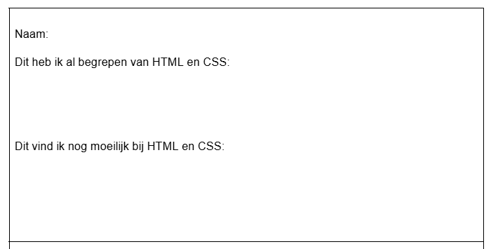
Alles begrepen?

